Slide 1
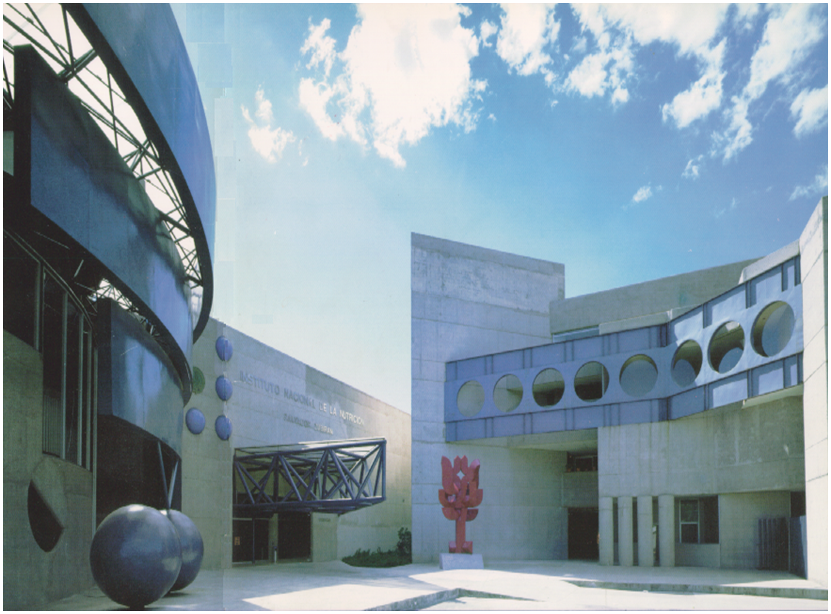
Manejo de las complicaciones del paciente en lista de espera
Dr. Aldo Torre
Departamento de Gastroenterología
Instituto Nacional de Ciencias Médicas y Nutrición “Salvador Zubirán”
Unidad de Hepatología y Trasplante hepático
ACADEMIA NACIONAL DE MEDICINA
DICIEMBRE 2016

Slide 2

Magnitud del problema.
Complicaciones del cirrótico:
a.- Ascitis.
b.- Hiponatremia.
c.- Encefalopatía hepática.
d.- Sangrado Variceal.
e.- Hepatocarcinoma.
f.- Insuficiencia renal.
g.- Sarcopenia
Departamento de Gastroenterología
Instituto Nacional de Ciencias Médicas y Nutrición “Salvador Zubirán”

Slide 3
Magnitud del problema.
Complicaciones del cirrótico:
a.- Ascitis.
b.- Hiponatremia.
c.- Encefalopatía hepática.
d.- Sangrado Variceal.
e.- Hepatocarcinoma.
f.- Insuficiencia renal.
g.- Sarcopenia
Departamento de Gastroenterología
Instituto Nacional de Ciencias Médicas y Nutrición “Salvador Zubirán”

Slide 4

Magnitud del problema
Incidencia anual de cirrosis a nivel mundial 72.3 por cada 100,000 habitantes.
27,000 muertes anuales.
Prevalencia mundial de 0.15%.
En México en el 2008 cuarta causa de muerte.
Tercera en hombres, séptima en mujeres.
Segunda causa entre personas de 35 y 55 años.
Edad promedio de 50.3 ± 12 años.
Mortalidad de 11.6 a 46.7 por cada 100,000 habitantes.
Departamento de Gastroenterología
Instituto Nacional de Ciencias Médicas y Nutrición Salvador Zubirán

Slide 5

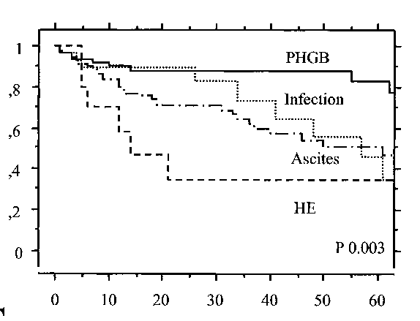
TRASPLANTE HEPÁTICO
Supervivencia post-trasplante
Supervivencia post-descomp.
Planas, J Hepatol 2004
1,0
0,8
TOH
0,6
0,4
0,2
0,0
1
2
3
4
5
1
2
3
4
5
Años de supervivencia
Mesos de supervivencia
Años de supervivencia
Departamento de Gastroenterología
Instituto Nacional de Ciencias Médicas y Nutrición Salvador Zubirán

Slide 6

Magnitud del problema
403 personas en lista de trasplante hepático en México.
161 THO durante el 2016.
2 en espera de trasplante en bloque hígado-riñón.
Departamento de Gastroenterología
Instituto Nacional de Ciencias Médicas y Nutrición Salvador Zubirán

Slide 7
Magnitud del problema.
Complicaciones del cirrótico:
a.- Ascitis.
b.- Hiponatremia.
c.- Encefalopatía hepática.
d.- Sangrado Variceal.
e.- Hepatocarcinoma.
f.- Insuficiencia renal.
g.- Sarcopenia
Departamento de Gastroenterología
Instituto Nacional de Ciencias Médicas y Nutrición “Salvador Zubirán”

Slide 8
Magnitud del problema.
Complicaciones del cirrótico:
a.- Ascitis.
b.- Hiponatremia.
c.- Encefalopatía hepática.
d.- Sangrado Variceal.
e.- Hepatocarcinoma.
f.- Insuficiencia renal.
g.- Sarcopenia
Departamento de Gastroenterología
Instituto Nacional de Ciencias Médicas y Nutrición “Salvador Zubirán”

Slide 9
TRATAMIENTO DE LA ASCITIS NO COMPLICADA
Grado I:
No tratamiento específico.
Pacientes con alcoholismo activo suspender.
Reducir ingesta de sodio.
Grado II:
Reposo en cama.
Restricción de sodio en la dieta.
Uso de diuréticos.
Grado III:
Paracentesis.
Departamento de Gastroenterología
Instituto Nacional de Ciencias Médicas y Nutrición Salvador Zubirán

Slide 10
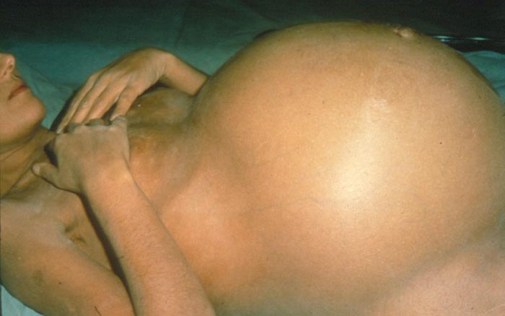
PARACENTESIS
Departamento de Gastroenterología
Instituto Nacional de Ciencias Médicas y Nutrición “Salvador Zubirán”

Slide 11
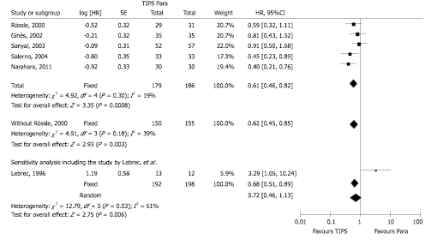
TIPS mejor SV libre de THO
Bai M et al WJG 2014
Departamento de Gastroenterología
Instituto Nacional de Ciencias Médicas y Nutrición “Salvador Zubirán”

Slide 12
Magnitud del problema.
Complicaciones del cirrótico:
a.- Ascitis.
b.- Hiponatremia.
c.- Encefalopatía hepática.
d.- Sangrado Variceal.
e.- Hepatocarcinoma.
f.- Insuficiencia renal.
g.- Sarcopenia
Departamento de Gastroenterología
Instituto Nacional de Ciencias Médicas y Nutrición “Salvador Zubirán”

Slide 13
Magnitud del problema.
Complicaciones del cirrótico:
a.- Ascitis.
b.- Hiponatremia.
c.- Encefalopatía hepática.
d.- Sangrado Variceal.
e.- Hepatocarcinoma.
f.- Insuficiencia renal.
g.- Sarcopenia
Departamento de Gastroenterología
Instituto Nacional de Ciencias Médicas y Nutrición “Salvador Zubirán”

Slide 14
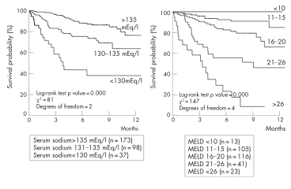
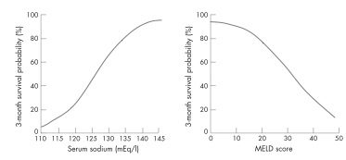
HIPONATREMIA
El sodio modifica el MELD del paciente en lista de espera para THO.
Londoño MC et al Gut 2007; 1283-90
Departamento de Gastroenterología
Instituto Nacional de Ciencias Médicas y Nutrición “Salvador Zubirán”

Slide 15
HIPONATREMIA
SV a 3 meses
Londoño MC et al Gastroenterology 2006
Departamento de Gastroenterología
Instituto Nacional de Ciencias Médicas y Nutrición “Salvador Zubirán”

Slide 16
Magnitud del problema.
Complicaciones del cirrótico:
a.- Ascitis.
b.- Hiponatremia.
c.- Encefalopatía hepática.
d.- Sangrado Variceal.
e.- Hepatocarcinoma.
f.- Insuficiencia renal.
g.- Sarcopenia
Departamento de Gastroenterología
Instituto Nacional de Ciencias Médicas y Nutrición “Salvador Zubirán”

Slide 17
Magnitud del problema.
Complicaciones del cirrótico:
a.- Ascitis.
b.- Hiponatremia.
c.- Encefalopatía hepática.
d.- Sangrado Variceal.
e.- Hepatocarcinoma.
f.- Insuficiencia renal.
g.- Sarcopenia
Departamento de Gastroenterología
Instituto Nacional de Ciencias Médicas y Nutrición “Salvador Zubirán”

Slide 18
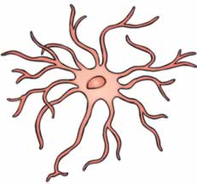
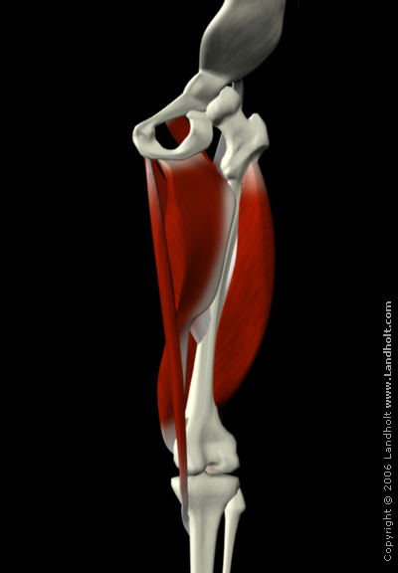
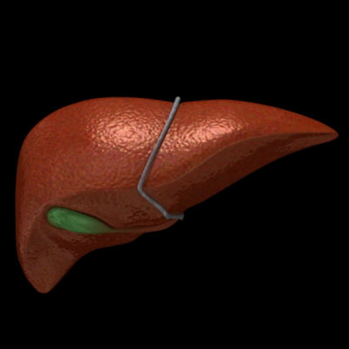
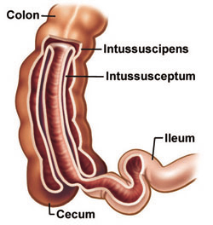
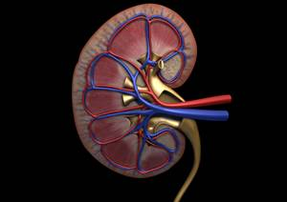
GLN
Glutamina
NH₃
GLU
Cortocircuito
↑GABA
Astrocito
NH₃
Urea
INFLAMACIÓN
Dieta
Flora colónica
Glutaminasa
Urea
Semin Liver Dis 2008;28:70-80.
Gutt 2008;571156-1165.

Slide 19
Comparación mediante voxel sustancia gris sujetos cirróticos
48 cirróticos vs 51 controles
Areás rojas reflejan
menor densidad de sustancia
gris.
Regiones frontales, parietales,
y putamen.
p < 0.05
Guevara M et al. J Hepatol 2011.
Departamento de Gastroenterología
Instituto Nacional de Ciencias Médicas y Nutrición “Salvador Zubirán”

Slide 20
Transtornos cognitivos según afectación del cerebro
Sustancia gris frontal y parietal:
Irritabilidad.
Falta de control de impulsos
Labilidad emocional
Dificultad para elaborar proyecciones a futuro.
A nivel de putamen
Proceso demencial.
Deterioro en conducta en la marcha.
Explosiones sin motivo.

Slide 21
Comparación mediante voxel sustancia gris en sujetos cirróticos por Child Pugh
Guevara M et al. J Hepatol 2011
Departamento de Gastroenterología
Instituto Nacional de Ciencias Médicas y Nutrición “Salvador Zubirán”

Slide 22
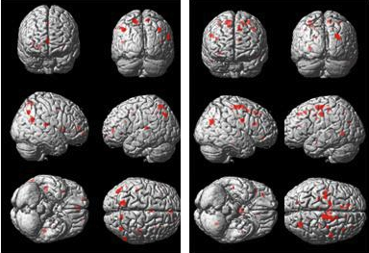
Voxel posterior a trasplante hepático
Reducción en densidad de materia gris y blanca en región frontal, giro cingulado, lóbulos parietales y temporales.
Guevara M et al. J Hepatol 2011
Departamento de Gastroenterología
Instituto Nacional de Ciencias Médicas y Nutrición Salvador Zubirán

Slide 23
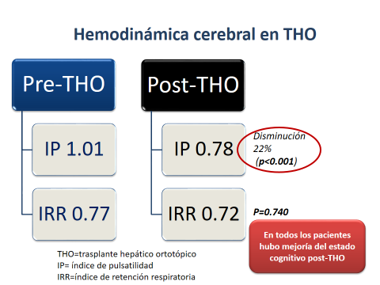
Vasoconstricción cerebral
Macías Rodríguez R et al Liv Inter 2014, 1-9
Departamento de Gastroenterología
Instituto Nacional de Ciencias Médicas y Nutrición Salvador Zubirán

Slide 24
Magnitud del problema.
Complicaciones del cirrótico:
a.- Ascitis.
b.- Hiponatremia.
c.- Encefalopatía hepática.
d.- Sangrado Variceal.
e.- Hepatocarcinoma.
f.- Insuficiencia renal.
g.- Sarcopenia
Departamento de Gastroenterología
Instituto Nacional de Ciencias Médicas y Nutrición “Salvador Zubirán”

Slide 25
Magnitud del problema.
Complicaciones del cirrótico:
a.- Ascitis.
b.- Hiponatremia.
c.- Encefalopatía hepática.
d.- Sangrado Variceal.
e.- Hepatocarcinoma.
f.- Insuficiencia renal.
g.- Sarcopenia
Departamento de Gastroenterología
Instituto Nacional de Ciencias Médicas y Nutrición “Salvador Zubirán”

Slide 26
Sepsis e insuficiencia renal en la cirrosis
P. Ginès y cols.
INSUFICIENCIA RENAL EN LA CIRROSIS
Pérdida de volumen
intravascular
INSUFICIENCIA RENAL POR HIPOVOLEMIA REAL
Fármacos nefrotóxicos (AINEs)
NEFROTOXICIDAD
Peritonitis bacteriana espontánea
Depósito de
inmunocomplejos
Otras infecciones bacterianas ?
INSUFICIENCIA RENAL
INDUCIDA
POR PBE
NEFROPATÍA
ORGÁNICA
SÍNDROME HEPATO-RENAL

Slide 27
SUPERVIVENCIA
1,0
Parenquimatosa
0,8
73%
%
0,6
Hipovolemia
46%
0,4
Infección
31%
SHR
0,2
15%
0
30
60
90
Días
Departamento de Gastroenterología
Instituto Nacional de Ciencias Médicas y Nutrición “Salvador Zubirán”

Slide 28
THO Y FUNCION RENAL
Normal Leve Moderado Severo
deterioro deterioro deterioro
Depuración creatinina
> 70 40 – 69,9 20 – 39,9 < 20
(mL/min)
Creatinina sérica
0,8 ± 0,2 1,4 ± 0,4 2,7 ± 1,1 6,2 ± 2,5
(mg/mL)
Mortalidad 30 días (%)
5,2 7,3 14* 17,3*
Supervivencia (%)
1 año
2 años
5 años
88 81 70* 66*
82 76 64* 59*
62 53 42 * 40 *
* p < 0.05
Nair et al. Hepatology 2002

Slide 29

Resultados
Torre A et al AJKD 2015
Departamento de Gastroenterología
Instituto Nacional de Ciencias Médicas y Nutrición Salvador Zubirán

Slide 30
Magnitud del problema.
Complicaciones del cirrótico:
a.- Ascitis.
b.- Hiponatremia.
c.- Encefalopatía hepática.
d.- Sangrado Variceal.
e.- Hepatocarcinoma.
f.- Insuficiencia renal.
g.- Sarcopenia
Departamento de Gastroenterología
Instituto Nacional de Ciencias Médicas y Nutrición “Salvador Zubirán”

Slide 31
Magnitud del problema.
Complicaciones del cirrótico:
a.- Ascitis.
b.- Hiponatremia.
c.- Encefalopatía hepática.
d.- Sangrado Variceal.
e.- Hepatocarcinoma.
f.- Insuficiencia renal.
g.- Sarcopenia
Departamento de Gastroenterología
Instituto Nacional de Ciencias Médicas y Nutrición “Salvador Zubirán”

Slide 32
Sarcopenia 40%
Várices esofágicas 30 a 60%.
Ascitis refractaria 5 a 10%.
Peritonitis bacteriana 30%.
Sindrome hepato renal 8%.
Sindrome hepatopulmonar e hipertensión porto pulmonar 0.5 a 5%.
Incidencia anual de hepatocarcinoma en cirrosis compensada 1.4%, descompensada 4%.
Dasarathy S. J Cachexia Sarcopenia 2012
Departamento de Gastroenterología
Instituto Nacional de Ciencias Médicas y Nutrición “Salvador Zubirán”

Slide 33
Consecuencias de la sarcopenia
Impacto directo en calidad de vida.
Sobrevida post-trasplante.
Riesgo de infecciones.
Complicaciones quirúrgicas.
Incrementa complicaciones como ascitis, EH e hipertensión portal.
Aumento en caídas
Dasarathy S. J Cachexia Sarcopenia 2012
Departamento de Gastroenterología
Instituto Nacional de Ciencias Médicas y Nutrición “Salvador Zubirán”

Slide 34
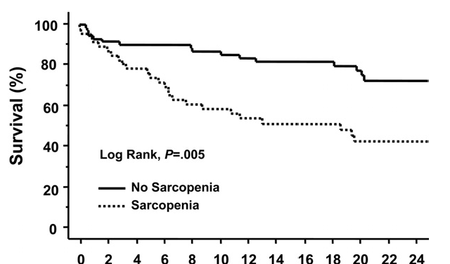
Sarcopenia y mortalidad en cirrosis hepática
112 pacientes enlistados para trasplante
18 semanas
Sarcopenia HR 2.21 (1.23–3.95) controlando por MELD, Child-Pugh y sodio.
Montano-Loza A, et al. Clin Gastroenterol and Hepatol 2012;10(2):166-73
Departamento de Gastroenterología
Instituto Nacional de Ciencias Médicas y Nutrición “Salvador Zubirán”

Slide 35
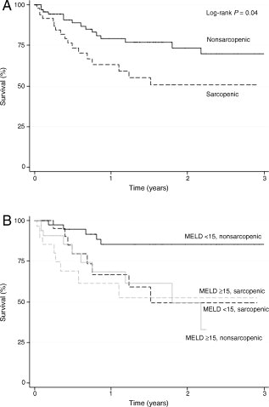
Sobrevida en pacientes en lista de espera
Tasas de supervivencia
Sin sarcopenia:
1 año: 79%
2 año: 74%
3 años: 70%
Sin sarcopenia:
1 año: 63%
2 año: 51%
3 años: 51%
Puneeta Tandon et al. Liver Transplantation. 2012; 8(10): 1209-1216
Departamento de Gastroenterología
Instituto Nacional de Ciencias Médicas y Nutrición “Salvador Zubirán”

Slide 36
Sobrevida en pacientes en lista de espera según sarcopenia y MELD
El impacto de la sarcopenia fue significativo en puntajes MELD < 15 (P= 0.02)
Pero no en puntajes MELD > 15 (P= 0.59)
Puneeta Tandon et al. Liver Transplantation. 2012; 8(10): 1209-1216
Departamento de Gastroenterología
Instituto Nacional de Ciencias Médicas y Nutrición “Salvador Zubirán”

Slide 37
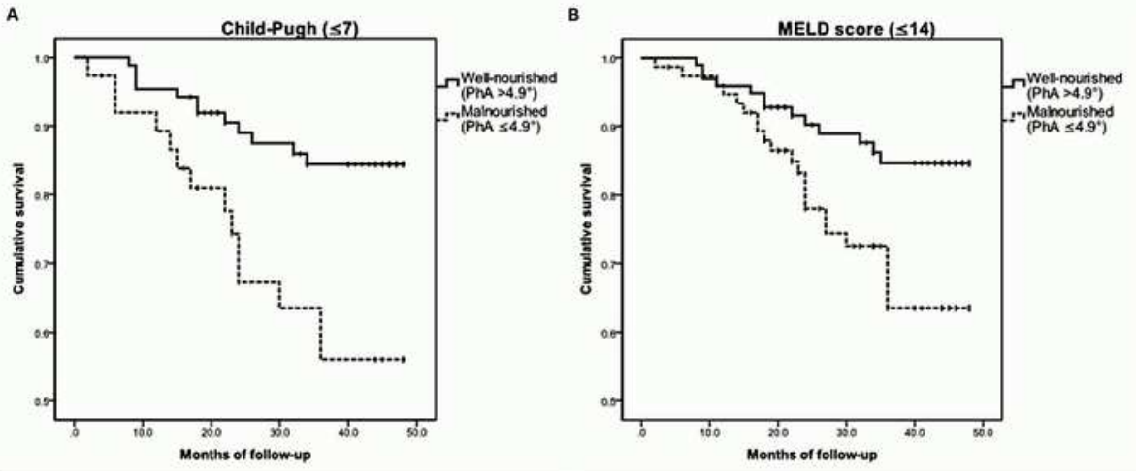
Desnutrición y mortalidad en cirrosis hepática compensada
Desnutrición HR 2.15 (1.13-4.21) controlando por MELD, ascitis severa y género.
Ruiz Margain A et al Dig Liv Dis 2015: (4) 309-14
Departamento de Gastroenterología
Instituto Nacional de Ciencias Médicas y Nutrición “Salvador Zubirán”

Slide 38
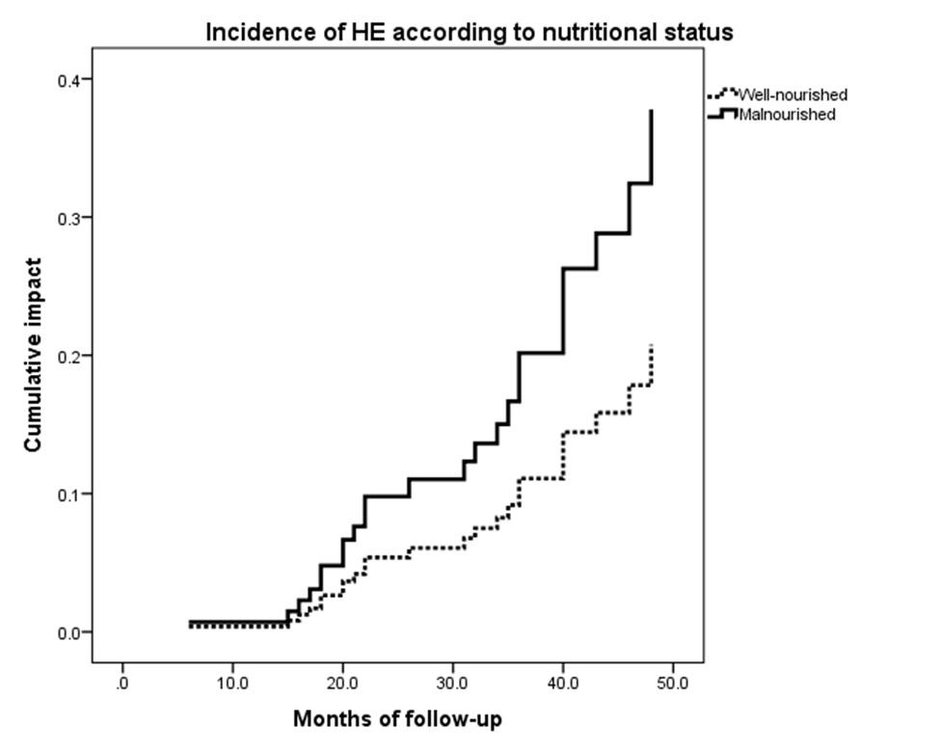
ASSOCIATION BETWEEN MALNUTRITION IN PATIENTS WITH LIVER CIRRHOSIS AND THE PRESENCE OF OVERT HEPATIC ENCEPHALOPATHY
39%
p=0.002
p=0.002
18%
Ruiz-Margáin A, World J Gastroenterol et al In press.
Departamento de Gastroenterología
Instituto Nacional de Ciencias Médicas y Nutrición “Salvador Zubirán”

Slide 39
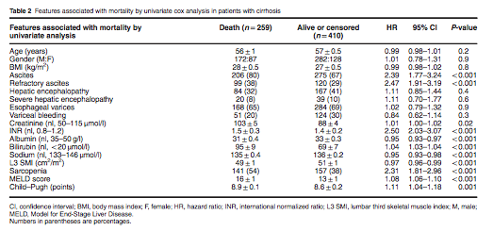
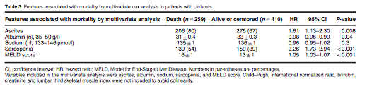

Montaño Loza A et al Clin and Transl Gastroenterol 2015
Departamento de Gastroenterología
Instituto Nacional de Ciencias Médicas y Nutrición “Salvador Zubirán”

Slide 40


MUCHAS GRACIAS

